Slide 1


ỨNG DỤNG NHẬN DẠNG ĐỐI TƯỢNG
YOLOV8
PHÂN LOẠI XE ĐỂ ĐƯA RA KẾ HOẠCH BẢO DƯỠNG CON ĐƯỜNG

Slide 2

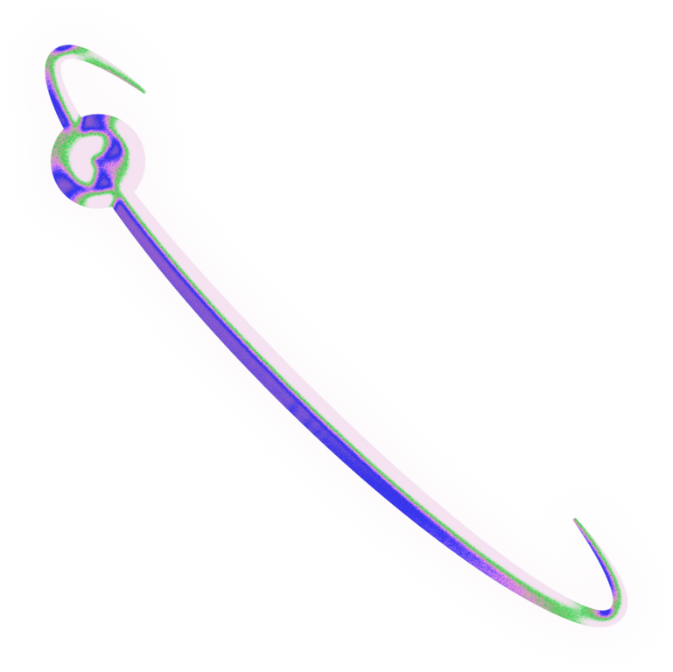



MỤC TIÊU
&
PHẠM VI
Mục tiêu
đề tài
Phạm vi thực hiện
Phương pháp cải tiến
Ước lượng YOLOv8 để nhận diện phương tiện giao thông
Ước lượng mức độ ảnh hưởng của phương tiện lên mặt đường
Tự động đưa ra cảnh báo khi hạ tầng đạt ngưỡng có nguy cơ hư hại cao
Dữ liệu: Video giao thông từ camera giám sát.
Đối tượng nhận diện: xe hơi, xe tải, xe buýt
Khu vực quan sát: trung tâm khung hình (vùng ảnh hưởng).
Không xét các yếu tố ngoại quan.
Sử dụng mô hình YOLOv8n inference từ Ultralytics
Xử lí video từng khung hình => Nhận dạng phươn tiện => Tính điểm
Gán damage_factors theo từng loại phương tiện => cộng dồn điểm => cảnh báo
Notes:
Các yếu tố ngoại quan: điều kiện ánh sáng, thời tiết, chất lượng mặt đường thực tế

Slide 3

Deep Learning
Là một nhánh nâng cao của học máy (Machine Learning)
1.
Dựa trên mạng neuron nhân tạo nhiều lớp (Deep Neural Networks)
2.
Tự học đặc trưng, xử lý tốt dữ liệu lớn và phức tạp như hình ảnh, âm thanh, văn bản.
3.

Slide 4
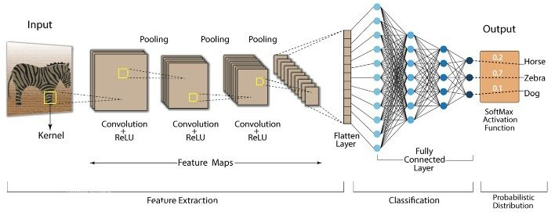

Convolutional Neural Networks (CNN)
Là một loại mạng nơ-ron sâu, chuyên xử lý dữ liệu dạng ảnh.
Tự động học các đặc trung hình ảnh (edges, shapes, textures,…) mà không cần trích chọn thủ công.
Nguyên lý hoạt động chính:
1. Lớp tích chập (Convolution): dùng các bộ lọc (filters/kernels) quét qua ảnh để trích xuất đặc trưng.
2. Hàm kích hoạt (Activation – ReLU): giới thiệu phi tuyến để học đặc trưng phức tạp hơn.
3. Lớp giảm mẫu (Pooling): Giảm kích thước ảnh, giữ thông tin chính, giúp mô hình nhẹ hơn.
4. Lớp kết nối đầy đủ (Fully Connected): Dự đoán kết quả cuối cùng đã trích được

Slide 5

Hạn chế
CNN
truyền thống
Chỉ phù hợp phân loại hình ảnh, không xác định được vị trí đối tượng.
Không hoạt động hiệu quả với nhiều đối tượng
Tốc độ xử lý chậm khi ứng dụng vào video hoặc thời gian thực

Slide 6





SỰ cần thiết của mô hình cải tiến
Thực tế yêu cầu: Nhận dạng được nhiều đối tượng, đúng vị trí, nhanh chóng
Cần mô hình kết hợp giữa nhận dạng và theo dõi, định vị đối tượng

Slide 7
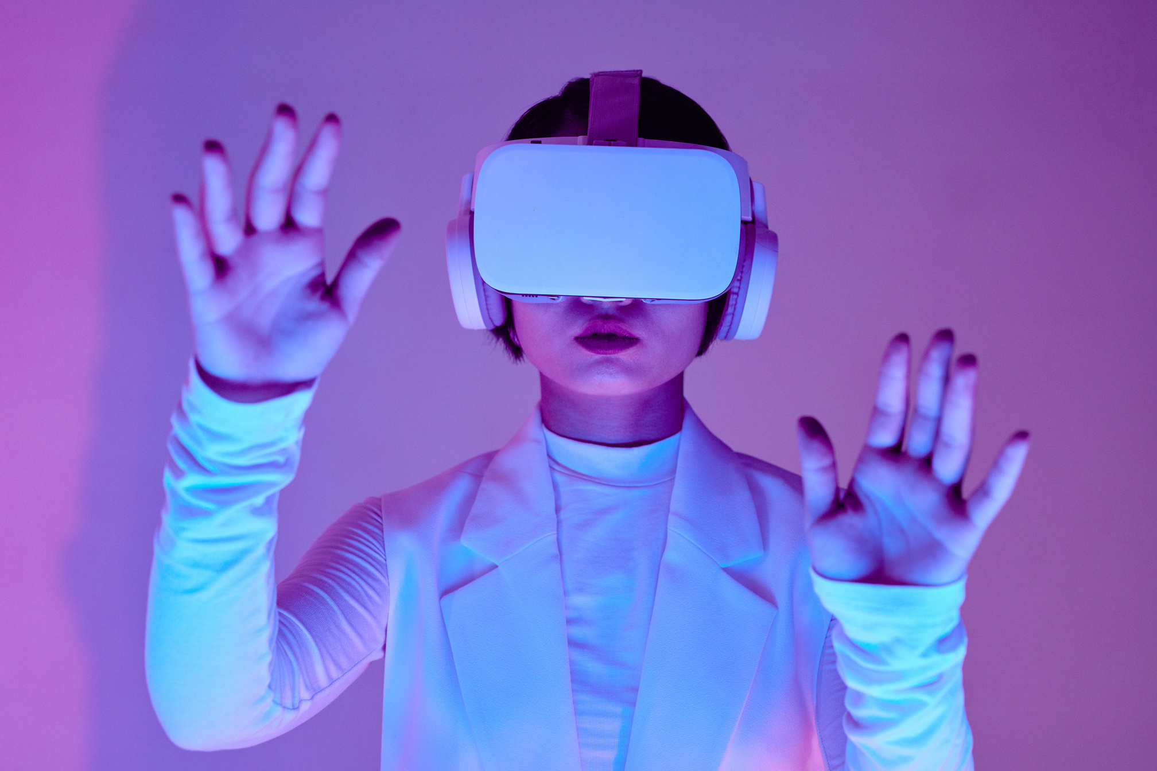
YOLO (You Only Look Once)
YOLO (You Only Look Once):
Tích hợp trích đặc trưng, phân loại và định vị trong 1 bước duy nhất.
Cải tiến từ CNN:
Xử lý toàn ảnh trong một lần, tốc độ vượt trội.
Phù hợp cho các ứng dụng thực tế như:
Camera giao thông, robot, drone,…

Slide 8
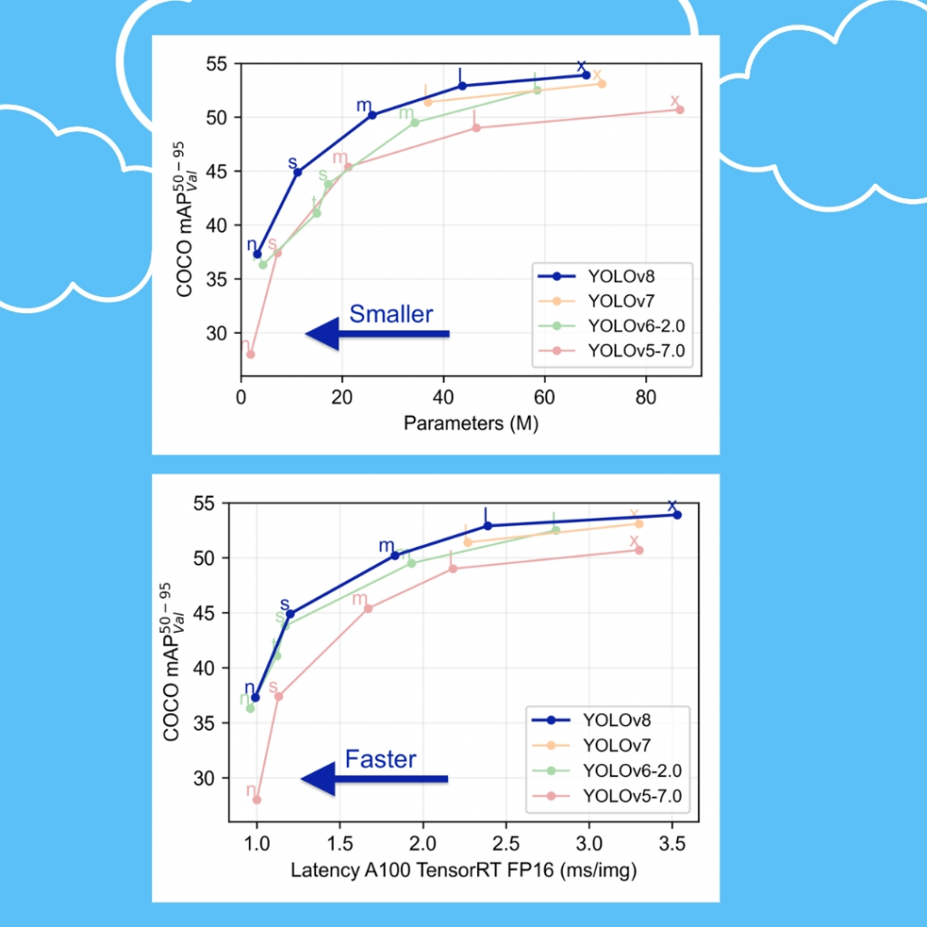

Phiên bản mới trong dòng YOLO do Ultralytics phát triển.
Được viết bằng PyTorch, cải thiện về độ chính xác, tốc độ và khả năng triển khai thực tế.
YOLOv8 là:
Ứng dụng YOLOv8n
YOLOv8n (nano) phiên bản nhẹ, tốc độ nhanh, kích thước nhỏ (~3MB)
Phù hợp chạy trên máy cấu hình trung bình hoặc thời gian thực
Độ chính xác cao với các tác vụ nhận dạng phương tiện giao thông.
Lý do chọn YOLOv8n:
YOLOv8n dùng để:
+ Phát hiện các loại phương tiện
+ Kết hợp vùng ảnh hưởng để tính điểm hư hại cơ sở hạ tầng
+ Thống kê, phát cảnh báo khi điểm hư hại vượt ngưỡng cho phép
Vai trò trong đề tài:
Mô hình sử dụng:
Inference trực tiếp trên video giao thông thực tế.

Slide 9
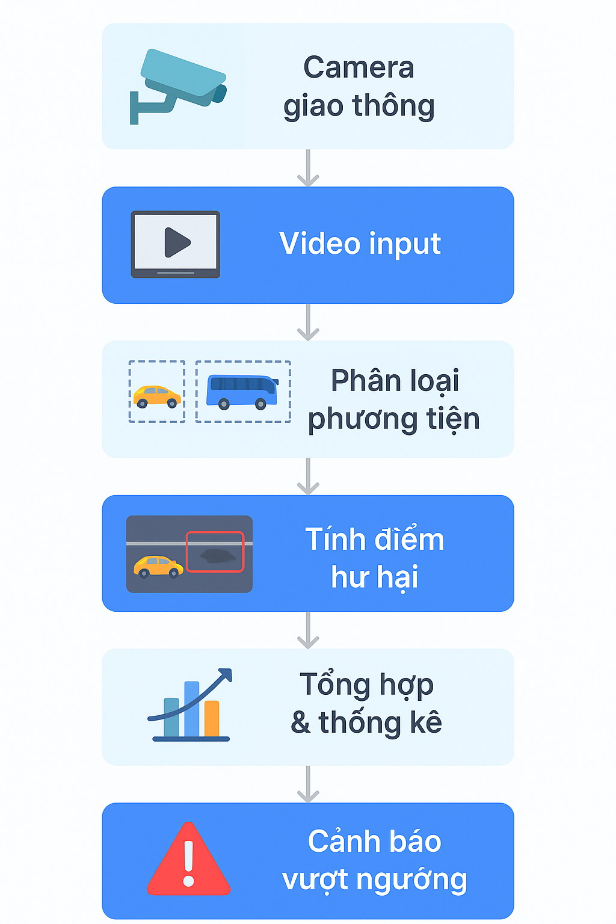
Bài toán thực tế
Các phương tiện giao thông gây hư hại đường bộ theo thời gian
Vấn đề đặt ra:
Khó kiểm soát và đánh giá mức độ ảnh hưởng của từng loại phương tiện
Thiếu hệ thống giám sát tự động, liên tục và chính xác.
Sử dụng camera giám sát để ghi lại video giao thông thực tế.
Giải pháp đề xuất:
Áp dụng mô hình YOLOv8n để nhận dạng và phân loại phương tiện trong video.
Tính điểm hư hại cho mỗi phương tiện khi đi qua vùng ảnh hưởng giữa khung hình.
Thống kê số lần hư hại theo từng loại xe.
Giải pháp đề xuất:
Cảnh báo tự động khi tổng điểm vượt ngưỡng cho phép.
Hỗ trợ đơn vị quản lý hạ tầng đưa ra quyết định sửa chữa hợp lý.

Slide 10
Nguồn dữ liệu
Video giao thông được thu thập từ:
Youtube
Camera giám sát (góc nhìn từ trên cao)
Dữ liệu Tiền xử lý
Dữ liệu dạng video, không dùng ảnh gẵn nhãn ⇨ inference trực tiếp
Các bước tiền xử lý:
- Không cần thực hiện huấn luyện lại, mà sử dụng mô hình có sẵn:
Tải video giao thông đã được lưu trữ
Dùng mô hình YOLOv8n pretrained
Đọc từng frame trong video bằng thư viện OpenCV
Nhận dạng phương tiện trong từng frame
Kiểm tra vị trí phương tiện có nằm trong vùng ảnh hưởng giữa khung hình không
Lọc kết quả trùng lặp giữa các frame bằng thuật toán IOU

Slide 11
Quy trình hoạt động bài toán
Input Video
YOLOv8n Dectecion
Filter trùng lập IOU
Check vùng ảnh hưởng
Tính điểm hư hại
Cảnh báo nếu vượt ngưỡng
Notes:
📥 Input Video
Nguồn từ camera mô phỏng hoặc video YouTube
🧠 Dự đoán bằng mô hình YOLOv8n
Load mô hình pretrained yolov8n.pt
Chạy inference trên từng frame trong video
🔲 Lọc bounding box
Kiểm tra IOU để tránh đếm trùng phương tiện giữa các frame
📍 Kiểm tra vị trí trong vùng ảnh hưởng
Chỉ tính điểm nếu phương tiện đi qua vùng trung tâm khung hình
📊 Tính điểm hư hại
Dựa trên loại xe: car, bus, truck ứng với hệ số ảnh hưởng khác nhau
📈 Thống kê & cộng dồn
Lưu lại tổng điểm hư hại và số lượt mỗi loại xe
🚨 Cảnh báo khi vượt ngưỡng
Nếu tổng điểm > 5000 → phát cảnh báo

Slide 12
Tính điểm hư hại
Xác định phương tiện trong vùng ảnh hưởng
Tính điểm theo phương tiện
Cộng dồn tổng điểm
Tránh đếm trùng
Vùng ảnh hưởng: khu vưc trung tâm của khung hình
Chỉ tính điểm nếu xe nằm trong tâm của bounding box của vùng này
So sánh IOU giữa các bounding box ở nhiều frame liên tiếp.
Nếu IOU > ngưỡng của vùng ảnh hưởng ⇨ phương tiện đã được tính trước đó ⇨ bỏ qua và ngược lại.
Môi phương tiện mang hệ số hư hại khác nhau:
Tất cả được cộng vào road_damage_score
Dữ liệu này được dung để thống kê và kích hoạt cảnh bảo
Loại xe
Hệ số
Car
Truck
Bus
2.5
4.8
5.0
Notes:
IOU (intersection over Union)

Slide 13

Cảnh báo khi vượt ngưỡng hư hại
Ngưỡng
cảnh báo
được định sẵn
warning_threshold = 5000
⇨ Đây là ngưỡng được đặt ra để dự báo khi đường cần bảo trì nếu bằng hoặc lớn hơn điểm này
Nếu biến road_damage_score ≥ 5000
Kích hoạt cảnh báo
Hình thức
cảnh báo
Phát cảnh báo đến người quản lý cơ sở hạ tầng giao thông trên giao diện

Slide 14
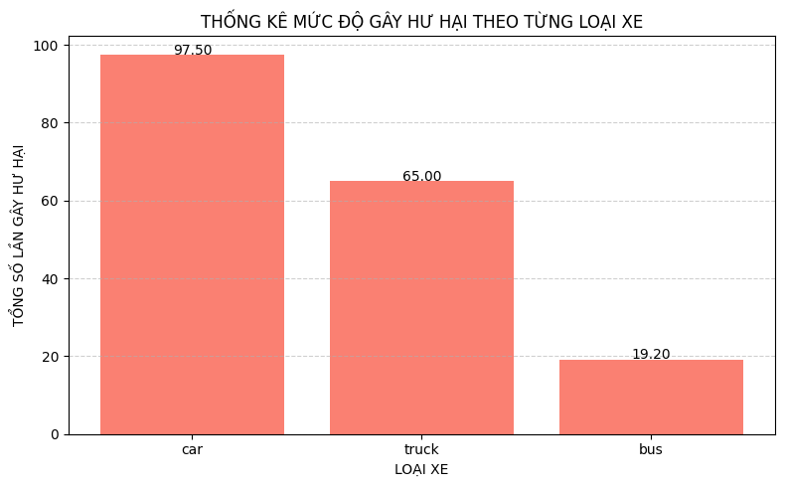
Trực quan hoá kết quả
Sử dụng biểu đồ dạng cột để thống kê mức độ gây hư hại theo từng loại xe mỗi khi đi qua con đường có camera giám sát kết hợp mô hình YOLOv8n để theo dõi và nhận dạng các đối tượng xe theo từng loại được định sẵn từ ban đầu.

Slide 15
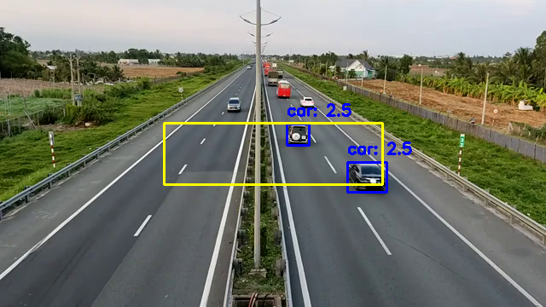
Kết quả mô phỏng Thực tế
Bounding boxes với nhãn loại xe
Phương tiện khi đi qua vùng ảnh hưởng sẽ:
+ Được tính điểm hư hại
+ Ghi nhận vào tổng điểm

Slide 16

Hạn chế
1. Quy mô và chất lượng dữ liệu:
2. Thực nghiệm chưa toàn diện:
- Số lượng video chưa đủ lớn, đặc biệt thiếu các trường hợp hư hại hiếm gặp, khách quan (Sập lún nghiêm trọng, vật thể lạ).
- Video thiếu đa dạng về điều kiện ngoại lai như ánh sáng và thời tiết, chủ yếu là ban ngày thì có thể nhận dạng chính xác, còn ban đêm hoặc trời mưa có thể bị sai xót.
- Mô hình chỉ được đánh giá trên tập dữ liệu có sẵn, chưa kiểm chứng trong môi trường thực tế như giao thông thật hoặc CCV giám sát
3. Chưa khai thác tối đa tiềm năng mô hình:
Chỉ sử dụng YOLOv8n ở mức cơ bản (detection)
Chưa triển khai các kỹ thuật nâng cao như:
+ Object tracking
+ Fine-tuning chuyên sâu theo từng loại địa hình

Slide 17
Mở rộng và làm giàu dữ liệu:
Hướng cải tiến tương lai
Nâng cấp mô hình kỹ thuật:
Triển khai thực tế:
Cảnh báo thông minh:
Notes:
Mở rộng và làm giàu dữ liệu:
Thu nhập nhiều nguồn hơn: CCTV, hệ thống giám sát
Đảm bảo video trong đủ các điều kiện thời tiết và ánh sáng để kiểm chứng kĩ hơn.
2. Nâng cấp mô hình kỹ thuật:
Áp dụng kỹ thuật học giám sát để giảm chi phí gán nhãn
Sử dụng data augmentation nâng cao khả năng khái quát mô hình
3. Triển khai thực tế:
Tích hợp vào thiết bị thật như camera giao thông, trạm giám sát cố định
Kết hợp object tracking để:
+ Phát hiện vật thể bất thường lặp lại
+ Theo dõi phương tiện theo thời gian thực
4. Cảnh báo thông minh:
Phát triển hệ thống cảnh báo tự động, gửi thông báo trực tiếp đến:
+ Trung tâm điều hành giao thông
+ Ứng dụng quản lý hạ tầng

Slide 18

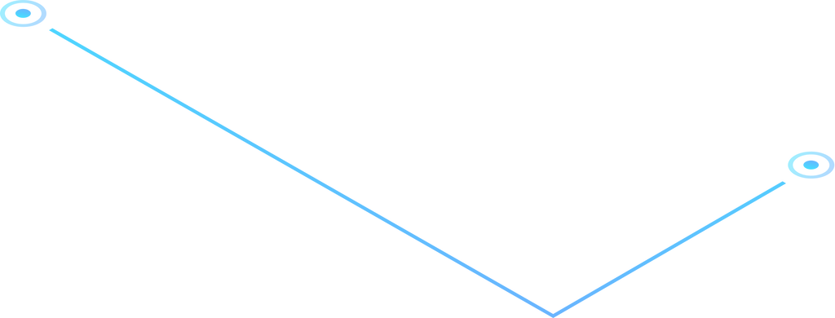
Đề tài của chúng em đã trình bày quá trình ứng dụng mô hình YOLOv8n trong việc giám sát giao thông nhằm nhận diện phương tiện và đánh giá mức độ gây hư hại qua video, từ đó đưa ra kế hoạch bảo trì mặt đường. Kết quả đạt được cho thấy tiềm năng của deep learning trong hỗ trợ quản lý hạ tầng giao thông thông minh, đồng thời mở ra nhiều hướng phát triển thực tiễn trong tương lai.
Tổng kết

Slide 19

THANK YOU!

